Slide 1

Межрегиональное территориальное управление Федеральной службы по надзору в сфере транспорта
по Северо-Западному федеральному округу
Обобщение правоприменительной практики
МТУ Ространснадзора по СЗФО.
Организация и осуществление
государственного контроля (надзора) в области железнодорожного транспорта за 2025 год.
Докладчик: заместитель начальника МТУ Ространснадзора по СЗФО
Зайцев Александр Анатольевич
г. Петрозаводск, 2026 г.

Slide 2

Межрегиональное территориальное управление Федеральной службы по надзору в сфере транспорта
по Северо-Западному федеральному округу
Информационная открытость и доступность информации о деятельности
отделов государственного железнодорожного надзора
Официальный сайт Ространснадзора https://rostransnadzor.gov.ru
Официальный сайт МТУ Ространсназора по СЗФО: https://rostransnadzor.gov.ru/rostransnadzor/podrazdeleniya/mtuszfo
Сообщество в ВК: https://vk.com/mtu_szfo

Slide 3
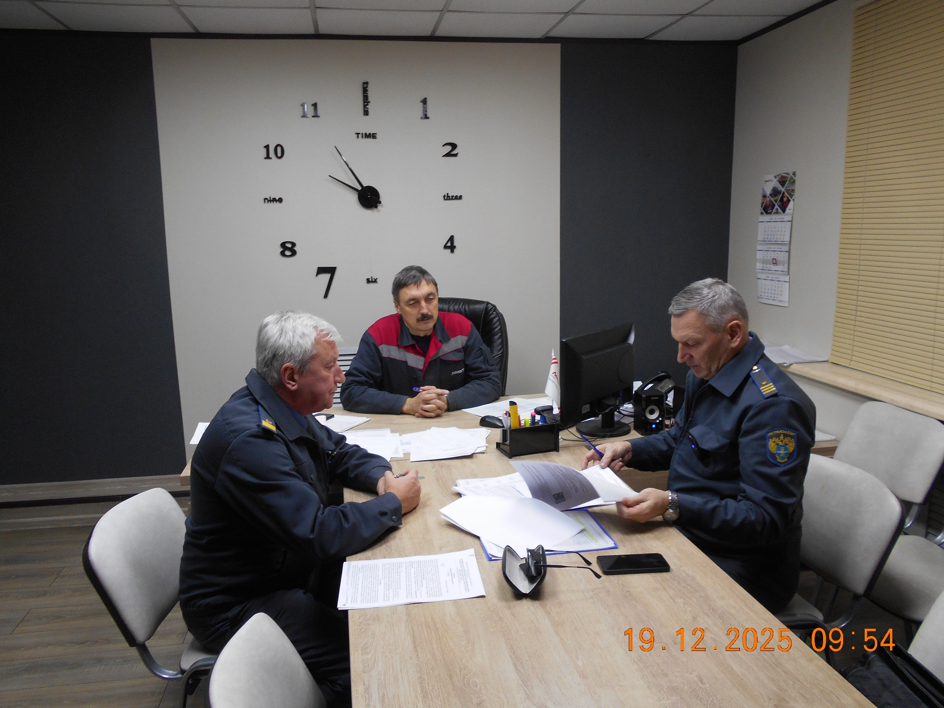
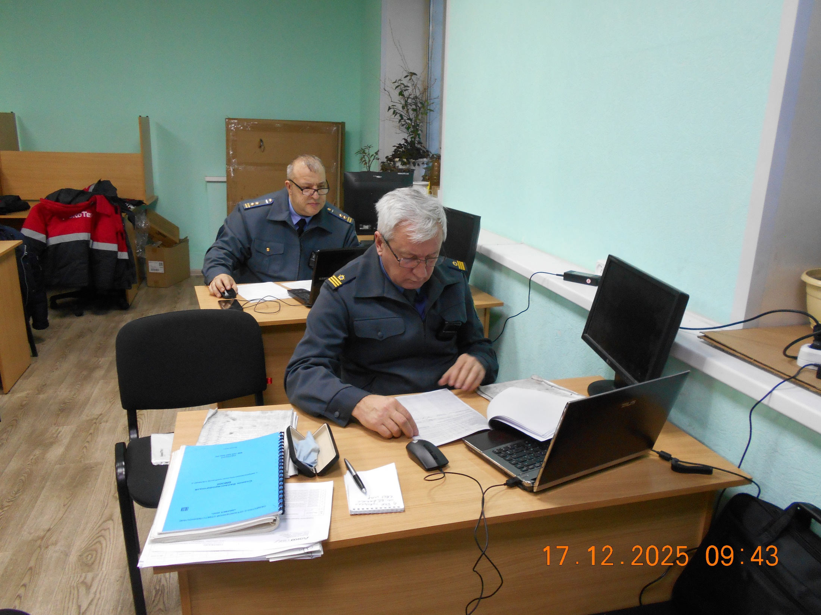
Межрегиональное территориальное управление Федеральной службы по надзору в сфере транспорта
по Северо-Западному федеральному округу

Slide 4
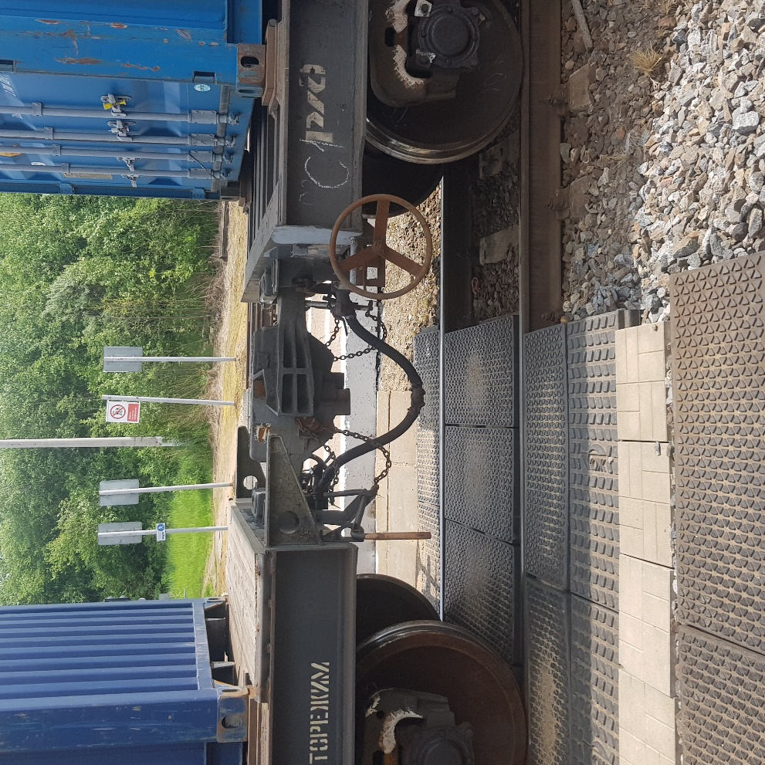
Межрегиональное территориальное управление Федеральной службы по надзору в сфере транспорта
по Северо-Западному федеральному округу

Slide 5
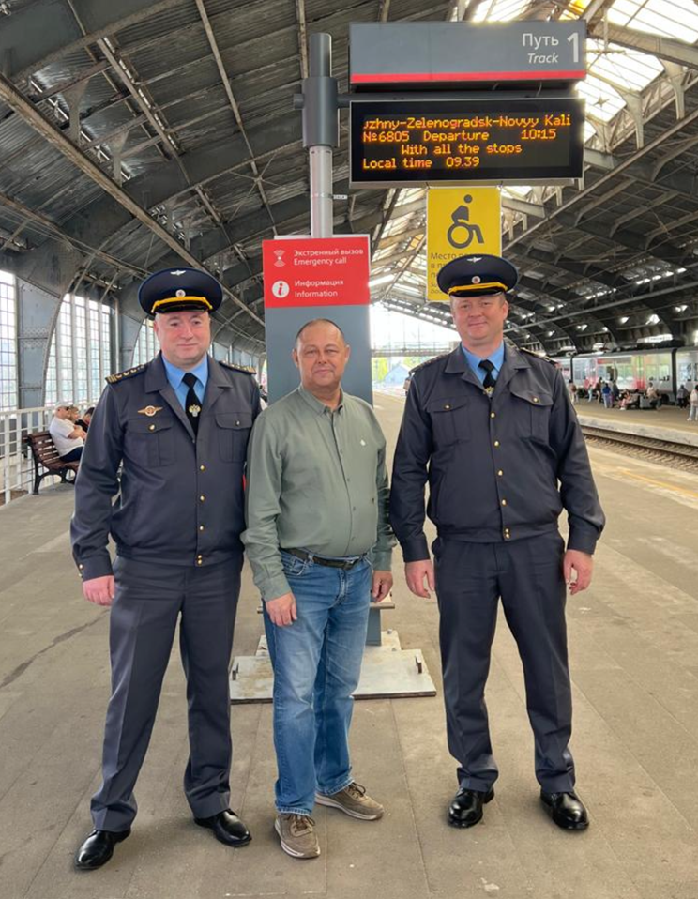
Межрегиональное территориальное управление Федеральной службы по надзору в сфере транспорта
по Северо-Западному федеральному округу
Совместное мероприятие с ВОИ на ст. Калининград - Пассажирский.

Slide 6
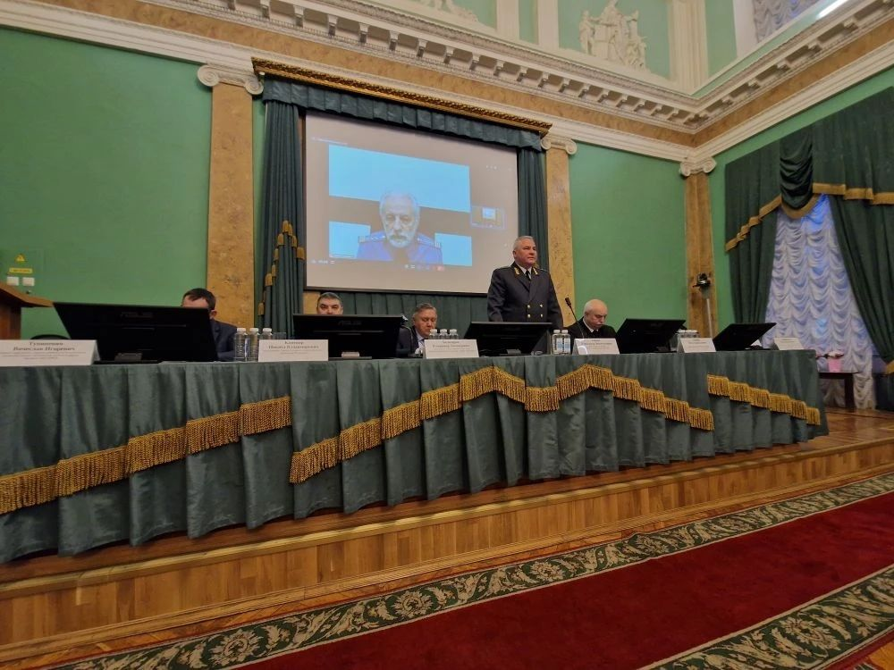
Межрегиональное территориальное управление Федеральной службы по надзору в сфере транспорта
по Северо-Западному федеральному округу
Профилактические мероприятия
 | 2024 | 2025
Меры стимулирования добросовестности | 17 | 49
Объявление предостережения | 859 | 1689
Консультирование | 5067 | 1324
Самообследование | 8 | 64
Профилактический визит | 134 | 14*
Публичные слушания | 5 | 6

Slide 7
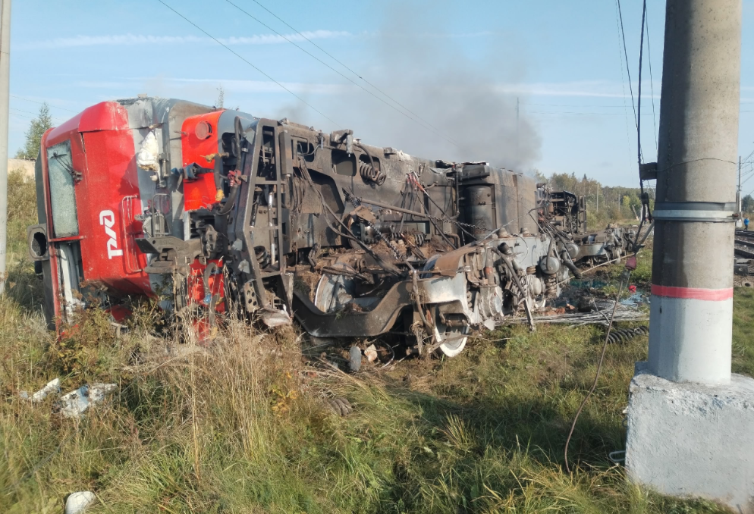
Межрегиональное территориальное управление Федеральной службы по надзору в сфере транспорта
по Северо-Западному федеральному округу
Транспортные происшествия | 2024 | 2025
Октябрьская железная дорога | 2 | 2
Северная железная дорога | 2 | 0
Калининградская железная дорога | 0 | 0
ИТОГО | 4 | 2
Сходы железнодорожного подвижного состава | 2024 | 2025
Октябрьская железная дорога | 27 | 13
Северная железная дорога | 7 | 8
Калининградская железная дорога | 1 | 0
Всего по путям общего пользования | 35 | 21
Всего по путям необщего пользования | 61 | 26
ИТОГО | 70 | 42
14 сентября 2025 г. на станции Семрино Октябрьской железной дороги – филиала ОАО «РЖД» допущен сход тепловоза серии ТЭП70БС № 362 всеми колесными парами с последующим опрокидыванием на правую по ходу движения сторону.
Последствия: смертельно травмирован машинист-инструктор Донцов Д.А., поврежден до степени исключения локомотив ТЭП70БС № 362, повреждены элементы инфраструктуры.
Причина крушения: превышение машинистом-инструктором эксплуатационного локомотивного депо Санкт-Петербург-Варшавский Донцовым Д.А. допустимой скорости движения локомотива серии ТЭП70БС № 362.

Slide 8
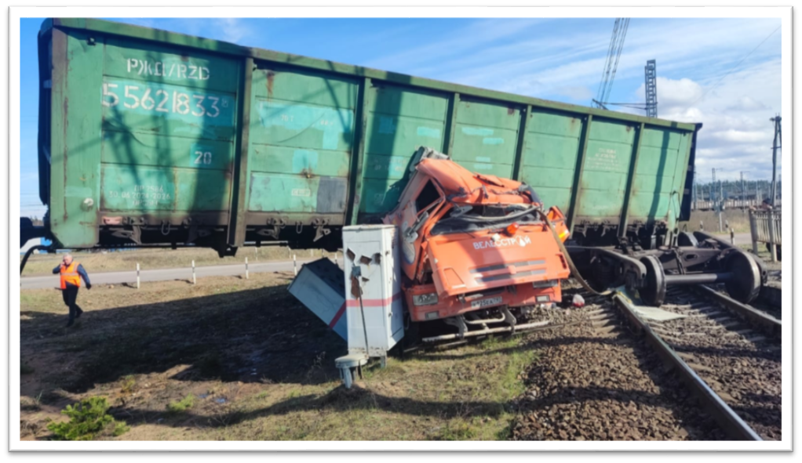
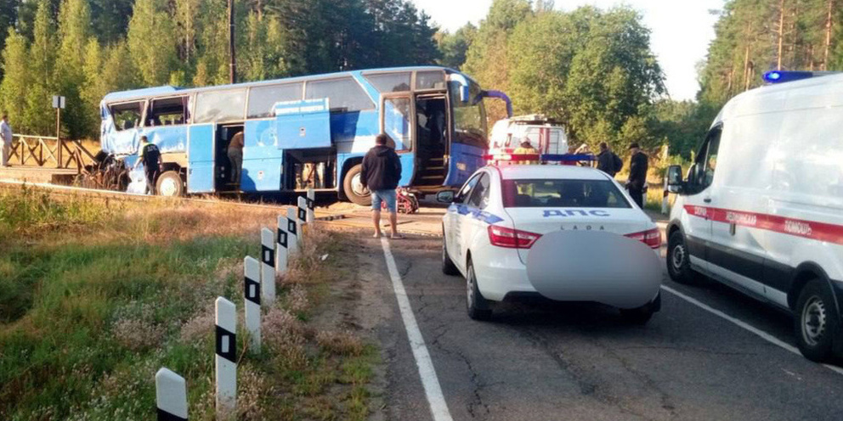
Межрегиональное территориальное управление Федеральной службы по надзору в сфере транспорта
по Северо-Западному федеральному округу
Ленинградская область, станция Лужская, 24.04.2025 г.
Ленинградская область, Лодейнопольский район, 04.08.2025 г.

Slide 9
Межрегиональное территориальное управление Федеральной службы по надзору в сфере транспорта
по Северо-Западному федеральному округу
Железные дороги | Причинение вреда жизни или здоровью граждан, не связанных с производством на железнодорожном транспорте
 | травмированных граждан (чел) |  |  | травмированных граждан со смертельным исходом (чел) |  |  | травмированных детей до 18 лет (чел) |  |  | травмированных детей со смертельным исходом (чел)
 | 2024 год | 2025 год | +/- | 2024 год | 2025 год | +/- | 2024 год | 2025 год | +/- | 2024 год | 2025 год | +/-
Октябрьская | 179 | 162 | -17 | 180 | 162 | -18 | 133 | 108 | -25 | 16 | 17 | 1
Калининградская | 8 | 9 | 1 | 8 | 9 | 1 | 6 | 4 | -2 | 1 | 0 | -1
Северная | 44 | 31 | -13 | 44 | 31 | -13 | 26 | 24 | -2 | 3 | 4 | 1
Итого | 231 | 202 | -29 | 232 | 202 | -30 | 165 | 136 | -29 | 20 | 21 | +1

Slide 10
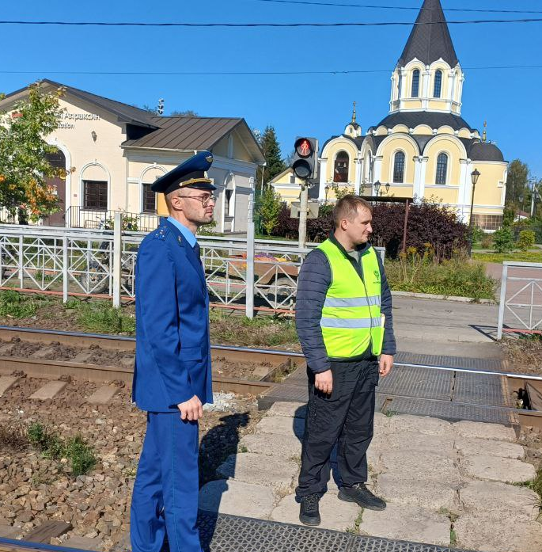
Межрегиональное территориальное управление Федеральной службы по надзору в сфере транспорта
по Северо-Западному федеральному округу

Slide 11
Межрегиональное территориальное управление Федеральной службы по надзору в сфере транспорта
по Северо-Западному федеральному округу

Slide 12
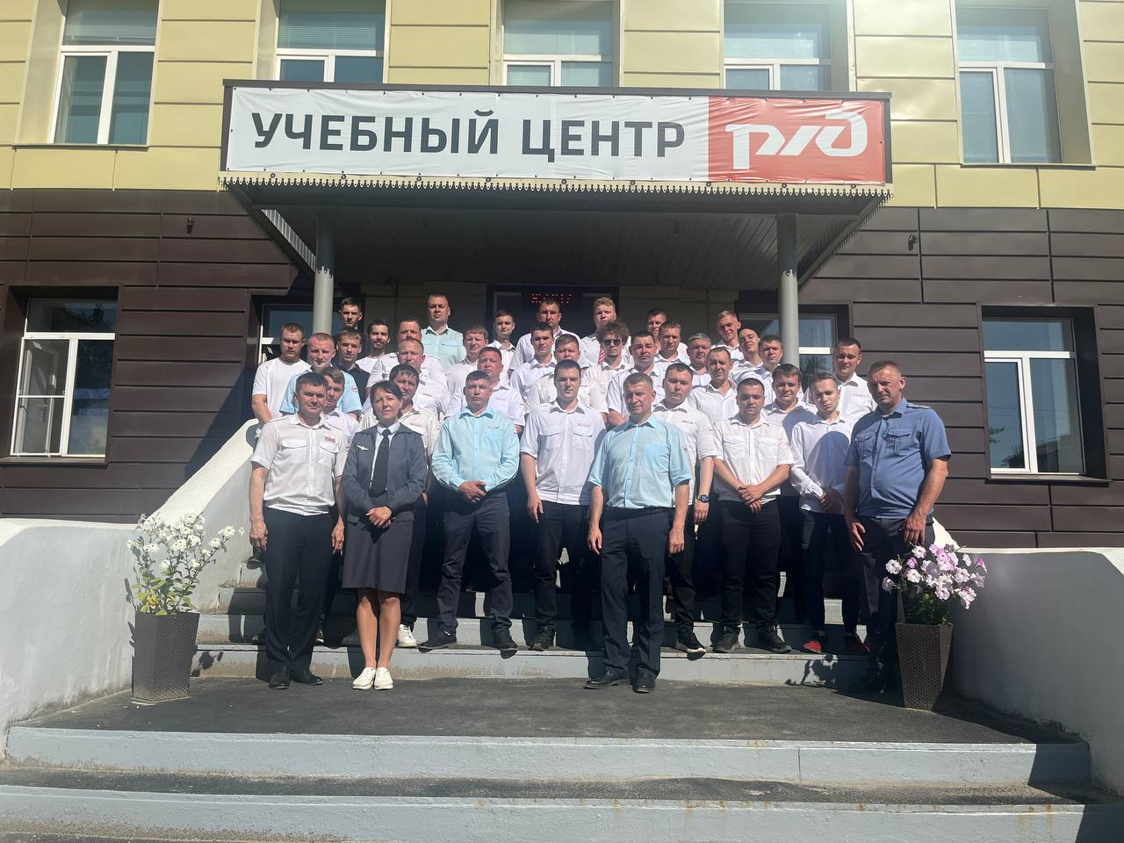
Межрегиональное территориальное управление Федеральной службы по надзору в сфере транспорта
по Северо-Западному федеральному округу

Slide 13
Межрегиональное территориальное управление Федеральной службы по надзору в сфере транспорта
по Северо-Западному федеральному округу
ВАЖНО!!!
ВАЖНО!!!
Изменения в 248-ФЗ, введенные с 28 декабря 2024 года!
Профилактические визиты – установлены 2 вида: профилактический визит по заявлению контролируемого лица и обязательные профилактические визиты, интегрированные в систему управления рисками. Срок проведения может быть увеличен до 10 дней, отказ от ОПВ не предусмотрен, возможно осуществление контрольных (надзорных) действий. При отказе от ОПВ возможно инициирование контрольного (надзорного) мероприятия.
По предписаниям появилась отдельная норма закона статья 90.1 – форма документа стандартизирована и снимает ряд вопросов, в частности, в предписании указывается способ направления исполненных пунктов предписания.
Добавлена статья 61.1 об индикаторах риска – при «срабатывании» индикатора риска инспектор предоставляет мотивированное представление о проведении контрольного (надзорного) мероприятия. Кроме того, добавлены новые основания проведения внепланового КНМ: уклонение от ОПВ, наличие сведений об осуществлении деятельности без лицензии по 99-ФЗ, наличие сведений об осуществлении деятельности без уведомления.
Запущены новые информационные системы государственного контроля (надзора), а именно: ГИС ТОР КНД модуль административное производство и мобильное приложение «Инспектор», с помощью которого возможно проведение КНМ.
Снизился срок рассмотрения жалобы в подсистеме досудебного обжалования с 20 рабочих дней до 15 рабочих дней.
Самообследование осуществляется в автоматизированном режиме с использованием одного из способов, указанных на официальном сайте контрольного (надзорного) органа в сети "Интернет", и может касаться как контролируемого лица в целом, так и его обособленных подразделений, иных объектов. Контролируемое лицо должно иметь возможность осуществить самообследование без идентификации пользователя.

Slide 14
Межрегиональное территориальное управление Федеральной службы по надзору в сфере транспорта
по Северо-Западному федеральному округу
Контролируемые лица, имеют право на досудебное обжалование:
решений о проведении контрольных (надзорных) мероприятий и обязательных профилактических визитов
актов контрольных (надзорных) мероприятий и обязательных профилактических визитов, предписаний об устранении выявленных нарушений
действий (бездействия) должностных лиц контрольного (надзорного) органа в рамках контрольных (надзорных) мероприятий и обязательных профилактических визитов
решений об отнесении объектов контроля к соответствующей категории риска
решений об отказе в проведении обязательных профилактических визитов по заявлениям контролируемых лиц
иных решений, принимаемых контрольными (надзорными) органами по итогам профилактических и (или) контрольных (надзорных) мероприятий, предусмотренных настоящим Федеральным законом, в отношении контролируемых лиц или объектов контроля

Slide 15
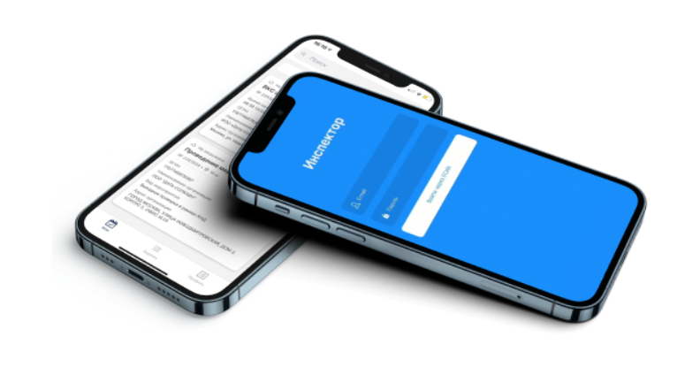
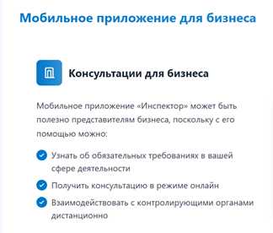
Межрегиональное территориальное управление Федеральной службы по надзору в сфере транспорта
по Северо-Западному федеральному округу
Мобильное приложение «Инспектор»
Какие мероприятия можно провести при помощи Мобильного инспектора?
Какие контрольные (надзорные) действия можно осуществить при помощи Мобильного инспектора?
инспекционный визит
выездная проверка
рейдовый осмотр
профилактический визит
осмотр
досмотр
опрос
экспертиза
эксперимент
Полезные ссылки:
https://monitoring.gov.ru/infosystems/inspector
https://knd.gov.ru/document/mp
https://t.me/VNE_gj_EAJ/9568

Slide 16
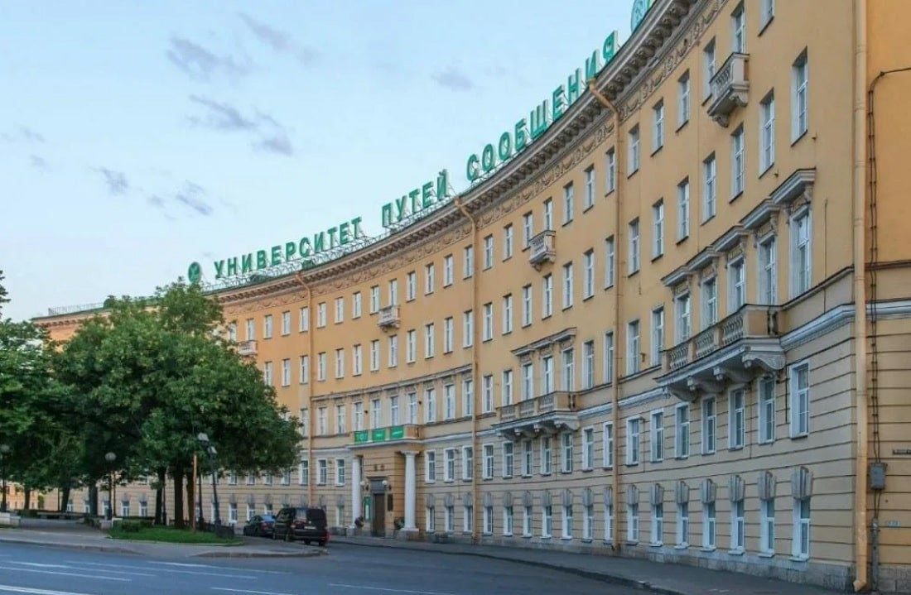
Межрегиональное территориальное управление Федеральной службы по надзору в сфере транспорта
по Северо-Западному федеральному округу

Slide 17

Межрегиональное территориальное управление Федеральной службы по надзору в сфере транспорта
по Северо-Западному федеральному округу

Slide 18
Межрегиональное территориальное управление Федеральной службы по надзору в сфере транспорта
по Северо-Западному федеральному округу
Спасибо за внимание!

